Slide 1


Slide 2


Slide 3


Javascript

Slide 4
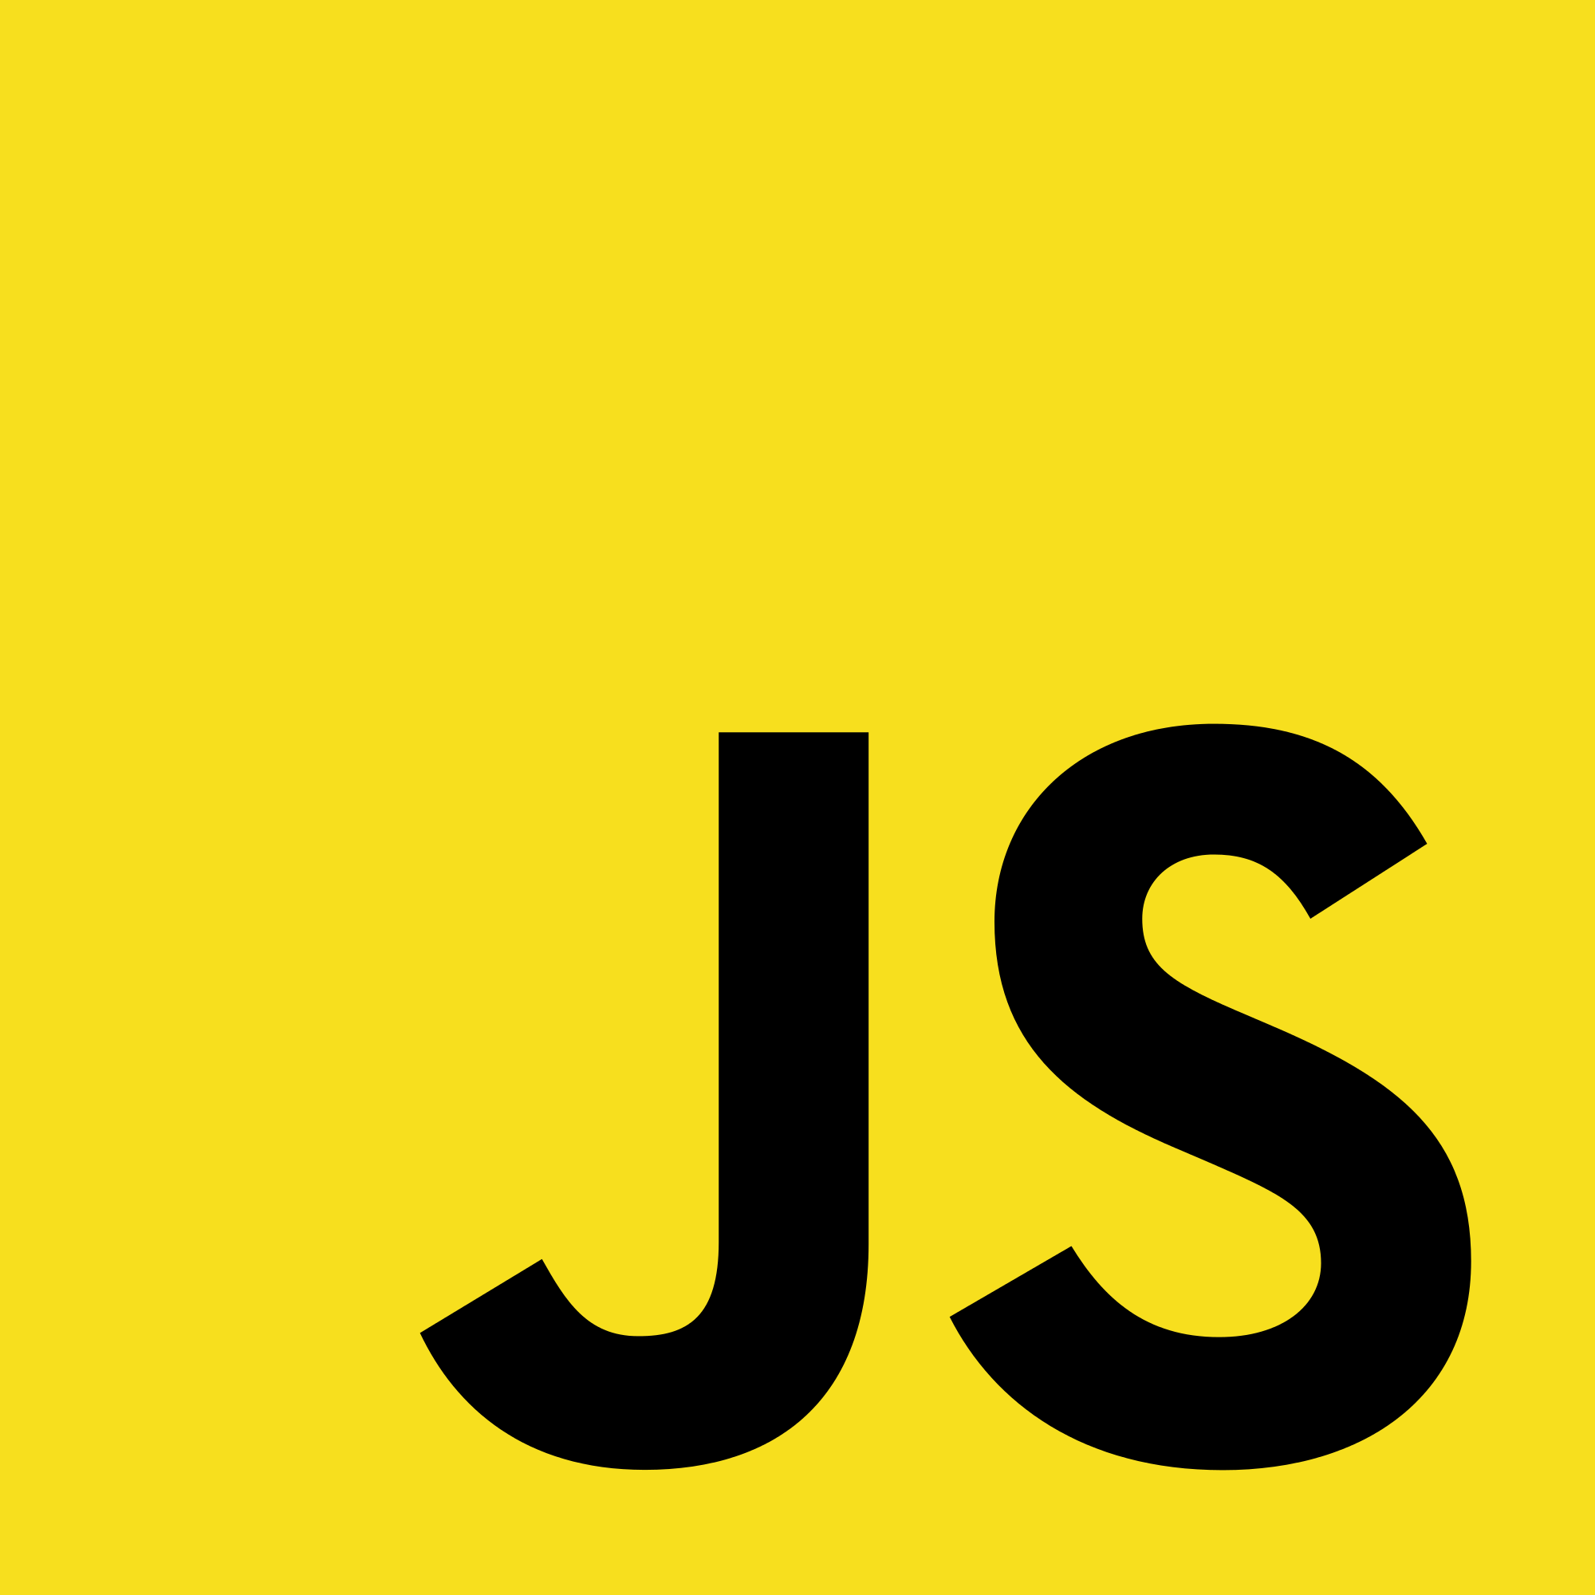
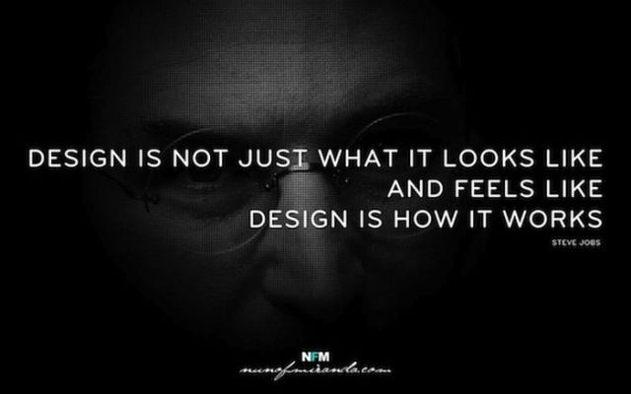
Design não é só como uma coisa aparenta ou como se sente, design é como ela funciona

Slide 5
#Introdução Javascript
linguagem de programação interpretada
Originalmente implementada para navegadores web (scripts lado cliente)
Controlando o navegador com comunicação assíncrona
Linguagem mais popular do mundo
Principal linguagem de programação client-side em navegadores web
utilizada do lado do servidor através de ambientes como o node.js
Orientação a objetos baseada em protótipos
Tipagem fraca
Suporte a programação funcional - funções de primeira classe
apresenta recursos como fechamentos
funções de alta ordem comumente (não disponível em Java ou C++)
Baseado no ECMAScript (Ecma international nas especificações ECMA-2623 e ISO/IEC 16262)

Slide 6
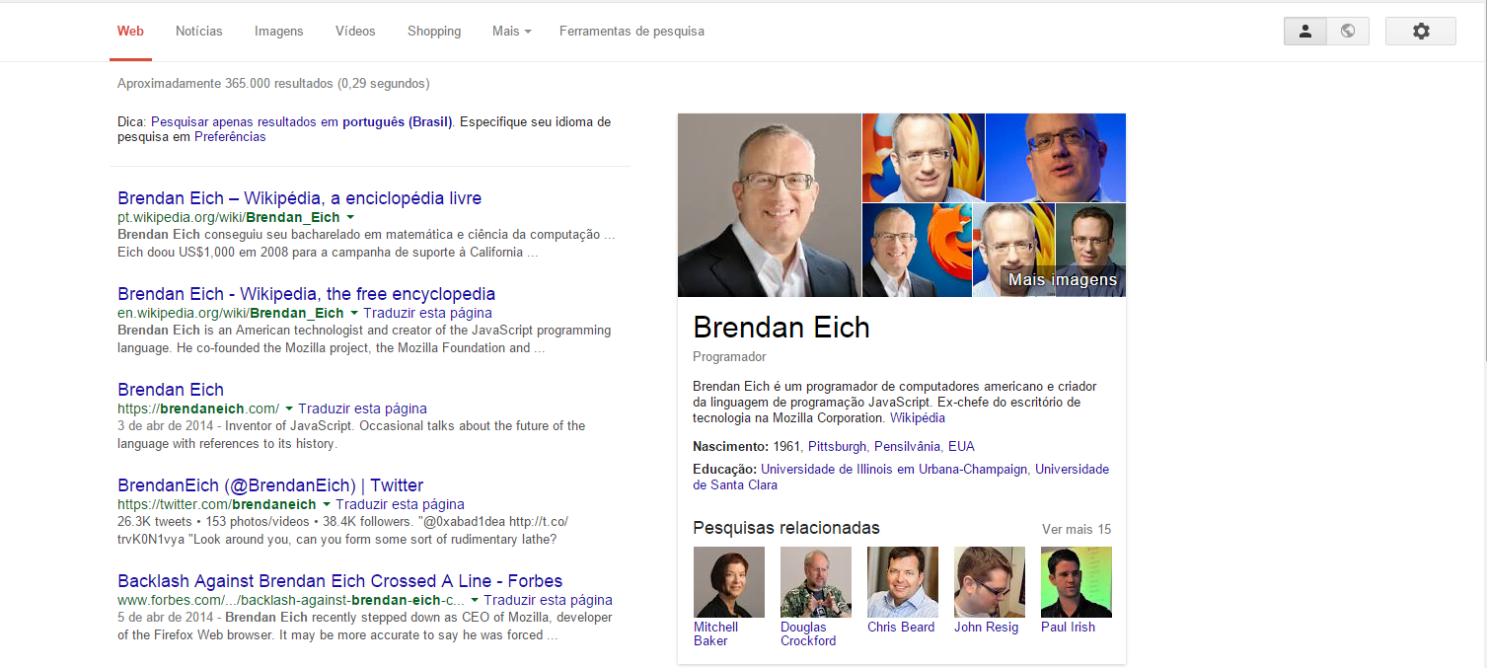
#Introdução Javascript

Slide 7

#Evolução Javascript
2014
2008
2005
2000
1998
1997
09/1996
03/1996

Slide 8
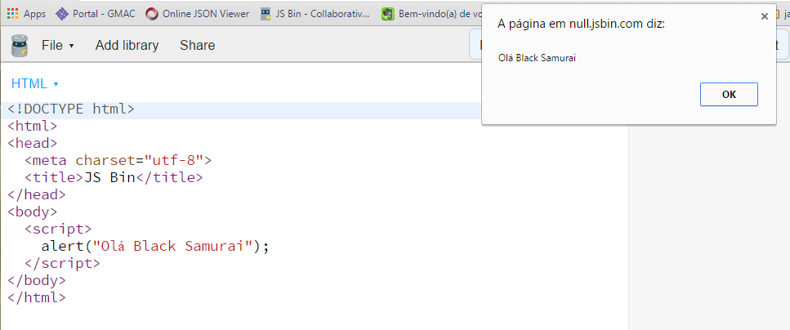
#Testando Javascript
A execução do código é instantânea

Slide 9
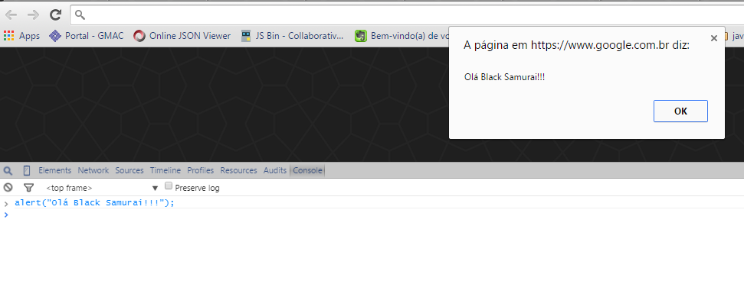
#Testando Javascript
Usando o console do navegador

Slide 10
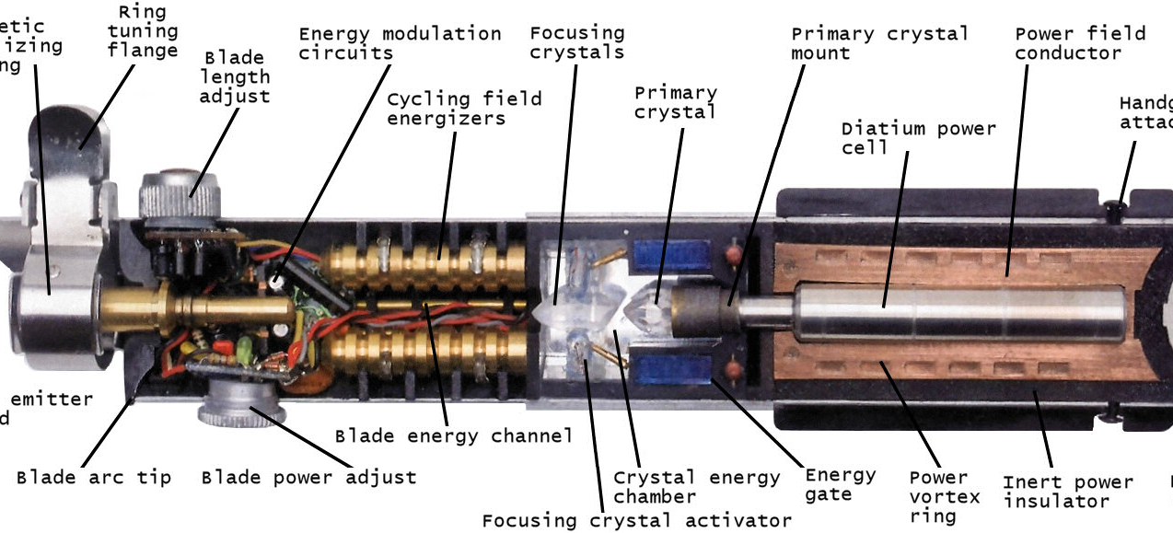
Sintaxe Javascript

Slide 11
#Operações Matematicas
Soma -> +
Subtração -> -
Divisão -> /
Multiplicação -> *
Resto da Divisão -> %
++, --, +=, -=, *=, /=, %=

Slide 12
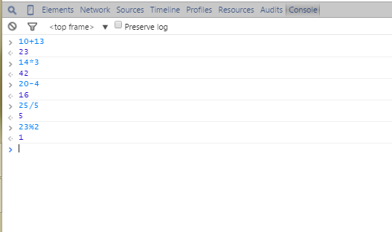
#Operações Matematicas
Teste no console:

Slide 13
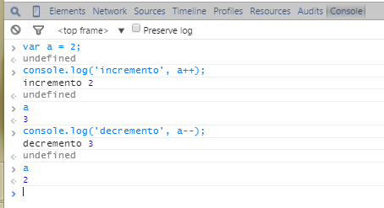
#Operações Matematicas
Incremento e decremente

Slide 14
#Funções Matematicas
Função | Exemplo | Comentário
abs | y = Math.abs(x); | Retorna o valor absoluto de um número (x no exemplo).
ceil | i = Math.ceil(x); | Retorna o menor inteiro maior ou igual ao número dado. Por exemplo: para x = 30.75 retorna 31 e para x = -30.75 retorna -30.
cos | y = Math.cos(x); | Retorna o co-seno de um número que representa um ângulo em radianos (x no exemplo). O resultado, conforme definição matemática da função, está na faixa de -1 a 1.
exp | y = Math.exp(x); | Retorna o número e (base dos logaritmos naturais) elevado ao argumento (x no exemplo).
floor | i = Math.floor(x); | Retorna o maior inteiro menor ou igual ao número dado. Por exemplo: para x = 30.75 retorna 30 e para x = -30.75 retorna -31.
log | y = Math.log(x); | Retorna o logaritmo natural (base e) de um número (x no exemplo). Se x = 0, retorna -Infinity. Se x < 0, retorna NaN porque está fora da faixa.
pow | p = Math.pow(x,y); | Retorna a base elevada ao expoente. No exemplo dado abaixo, x é a base e y é o expoente, isto é, p = xy.
sqrt | y = Math.sin(x); | Retorna o seno de um número que representa um ângulo em radianos (x no exemplo). O resultado, conforme definição matemática da função, está na faixa de -1 a 1.

Slide 15
#Operações Condicionais
> Maior
>= Maior ou igual
< Menor
<= Menor ou igual
== Igual
!= Diferente
=== Igual
!== Diferente

Slide 16
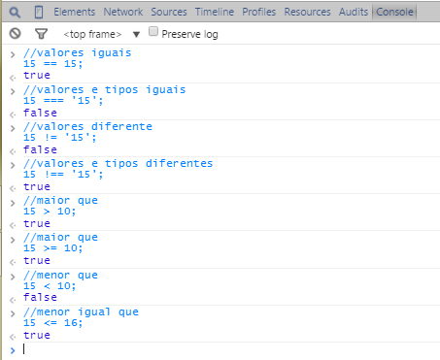
#Operações Condicionais
Testando no console

Slide 17
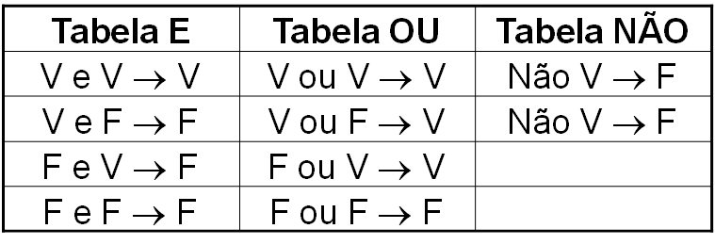
#Operadores logicos
&& e lógico (AND)
|| ou lógico (OR)
! não lógico (not)

Slide 18
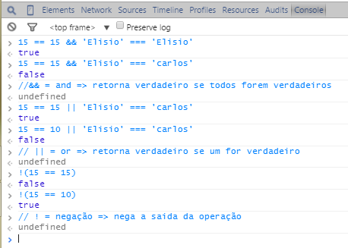
#Operadores logicos

Slide 19
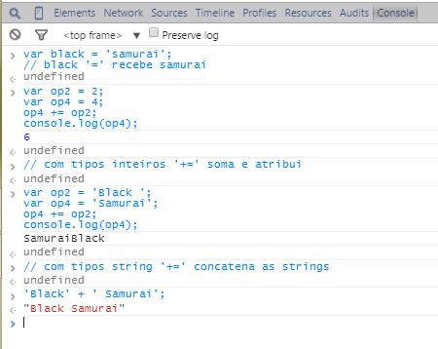
#Operadores de atribuição

Slide 20
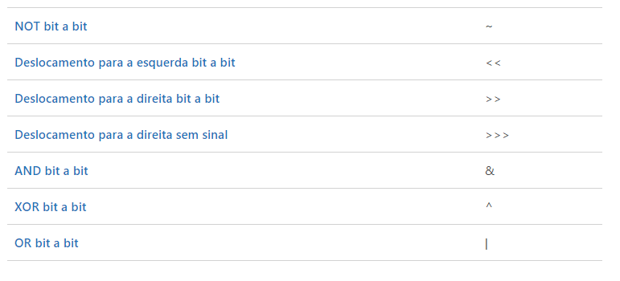
#Operadores bit a bit

Slide 21
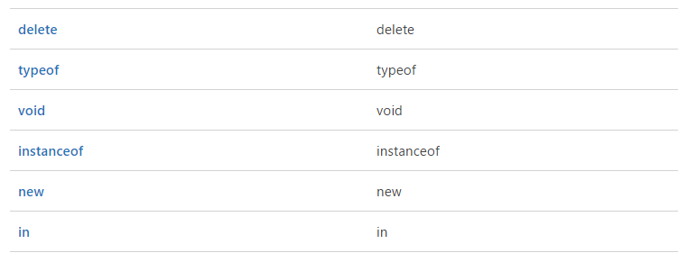
#Operadores diversos

Slide 22
#Comentarios
De linha
//Comentário
De bloco
/* Comentário de uma ou mais linhas */

Slide 23
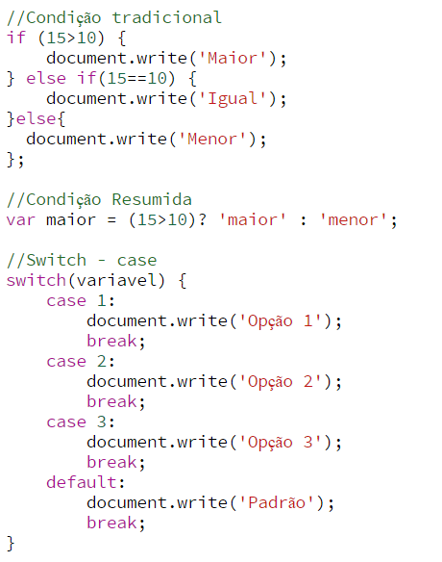
#Estrutura condicional

Slide 24
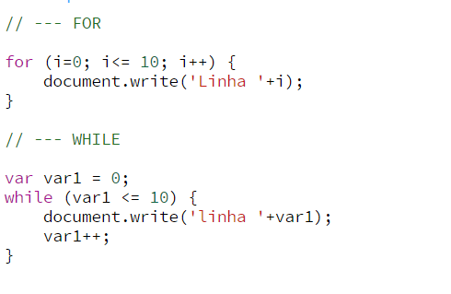
#Estrutura repetição

Slide 25
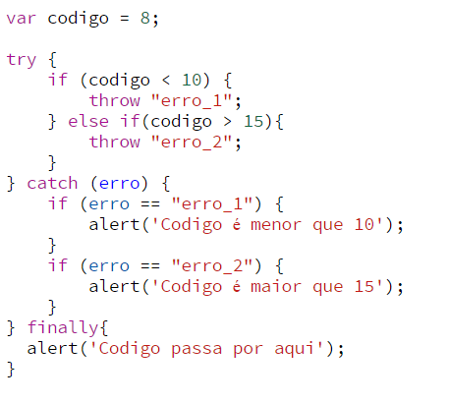
#Estrutura Exceção
Throw - Gera uma condição de erro que pode ser manipulada pelo try/catch/finally

Slide 26
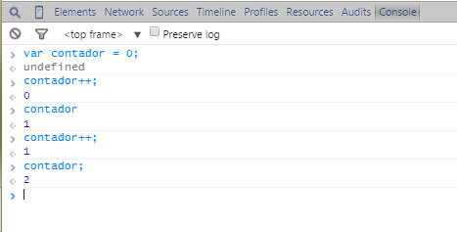
#Variavel
Armazena um valor para uso posterior:

Slide 27
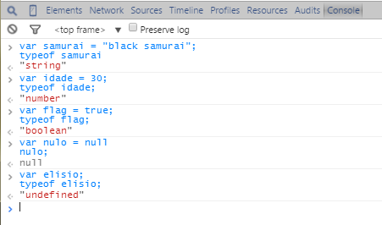
#Tipos de dados
Tipos primitivos (armazenados em variaveis):
String(letras e palavras),
Number(inteiros decimais),
Boolean(verdadeiro ou falso),

Slide 28
#Tipos de dados
Tipos Especiais
Null(valor nulo, bom para inicializar uma variavel)
Undefined(variável não foi assinado ou inicializada)

Slide 29
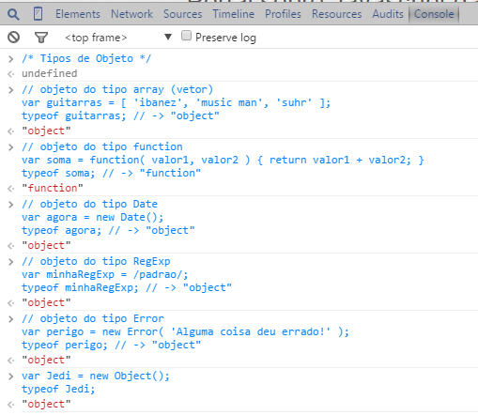
#Tipos de dados
Tipos Objetos
Object(objeto)
Array (vetores)
Funções
Date (data)
RegExp (Expressão regular)
Error

Slide 30
#Palavras reservadas
abstract boolean break byte case catch char class const continue debugger default delete do double else enum export | extends false final finally float for function goto if implements import in instanceof int interface long native new | null package private protected public return short static super switch synchronized this throw throws transient true try typeof | var volatile void while with

Slide 31
#Funções
Função é um poderoso objeto destinado a executar uma ação
É um bloco de código capaz de realizar ações
Função é um exemplo de reutilização inteligente de código
Tem a ﬁnalidade de dar maior legibilidade ao programa e facilitar a manutenção
Podemos retornar valor através da instrução return

Slide 32
#Funções
Criando Funções
• Com o uso da declaração function: function minhaFuncao(){ // aqui bloco de código };
• Com o uso da sintaxe literal:
var minhaFuncao = function(){
// aqui bloco de código
};

Slide 33
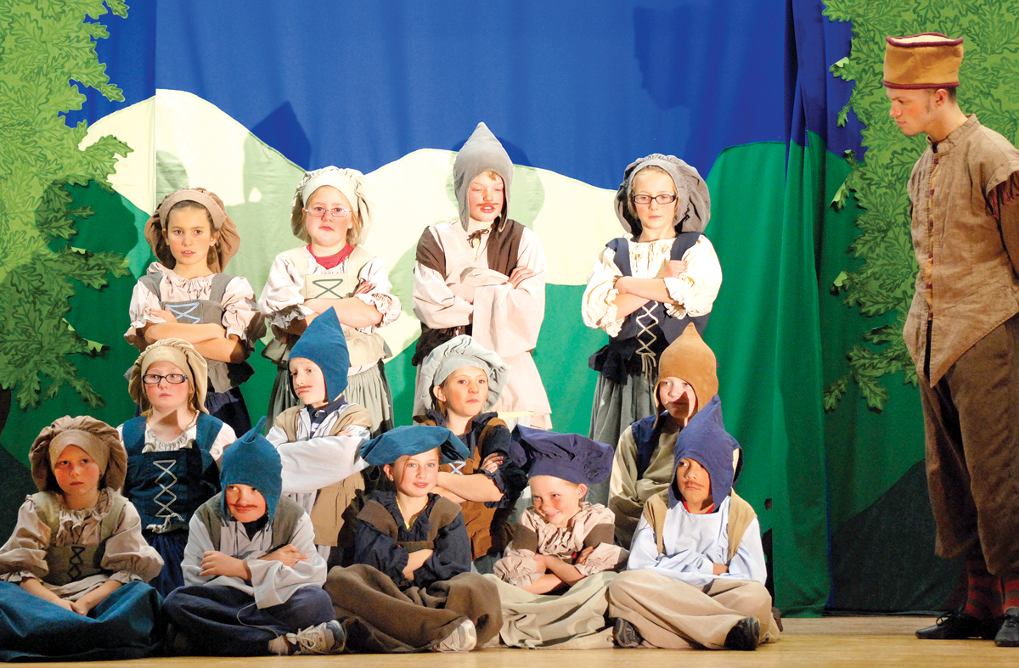
#Atividade

Slide 34
#Atividade:
Escreva uma função que mostre os números ímpares entre 1 e 10.
2.Escreva uma função que receba como parâmetro um número de 1 - 7 e retorne o dia da semana, sendo que 1 é segunda. Também faça a validação para um número inválido.
3.Crie uma variável “somar” que receba uma função que some dois números. Em seguida crie uma função “assert” para testar e validar se a função “somar” está retornando corretamente. O assert deve receber dois parâmetros: o resultado e a função que será testada.

Slide 35
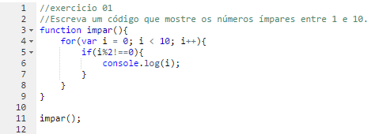
#Resposta atividade 1
Escreva uma função que mostre os números ímpares entre 1 e 10.

Slide 36
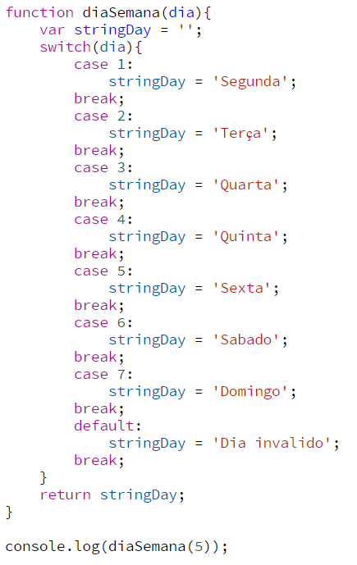
#Resposta atividade 2
2.Escreva uma função no qual passado o numero de 1 - 7 retorne o dia da semana, sendo que 1 é segunda. Também faça a validação para um numero invalido.

Slide 37
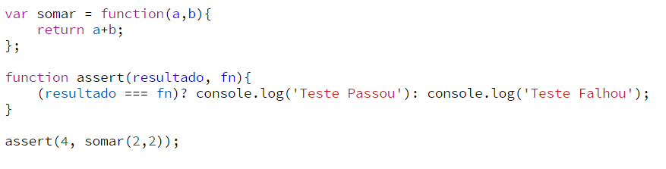
#Resposta atividade 3
3.Crie uma variável “somar” que receba uma função que some dois números. Em seguida crie uma função “assert” para testar e validar se a função “somar” está retornando corretamente. O assert deve receber dois parâmetros: o resultado e a função que será testada.

